Slide 1

Síntesis de Dilantín a partir de benzaldehído
Andres Perez
Juan Barbosa

Slide 2

Índice
Introducción
Resultados y discusión
Sección experimental
Conclusiones

Slide 3
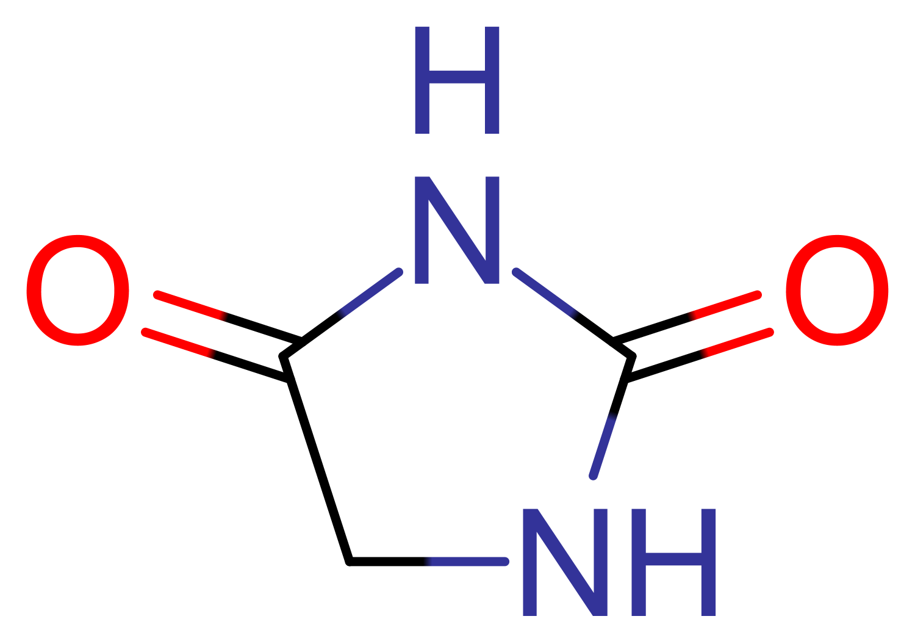
Introducción
Esquema 1. Anillo de hidantoina.

Slide 4
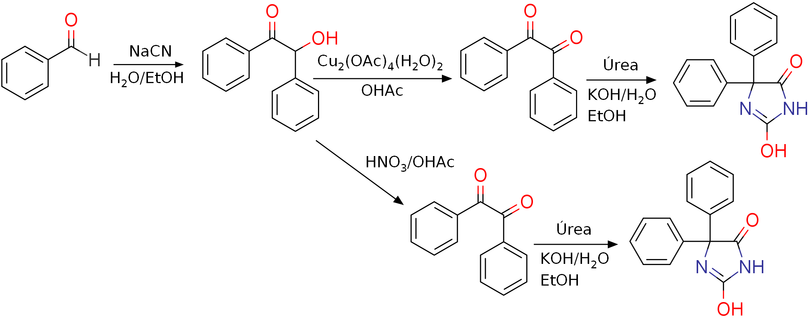
Introducción
[1]
[2]
[3]
[1]
[3]
Esquema 2. Síntesis seguida en el laboratorio.
[1] Pavia, D. L.; Lampman, G. M.; Kriz, G. S. A small scale approach to organic laboratory techniques: A small-scale approach - 3rd edition, 3rd ed.; Brooks/Cole Cengage Learning: United States, 2010; pp 266–276.
[2] Depreux, P.; Bethegnies, G., A. Synthesis of benzil from benzoin with copper(II) acetate. Journal of Chemical Education. June 1988, 65 (6), 553.
[3] Safari, J.; Moshtael Arani, N.; Ramezan Isfahani, A. Ultrasound-enhanced green synthesis of 5, 5-Diphenylhydantoin derivatives using symmetrical or Unsymmetrical Benzils. Chinese Journal of Chemistry. Feb 2010, 28 (2), 255–258.

Slide 5
Resultados y discusión

Slide 6
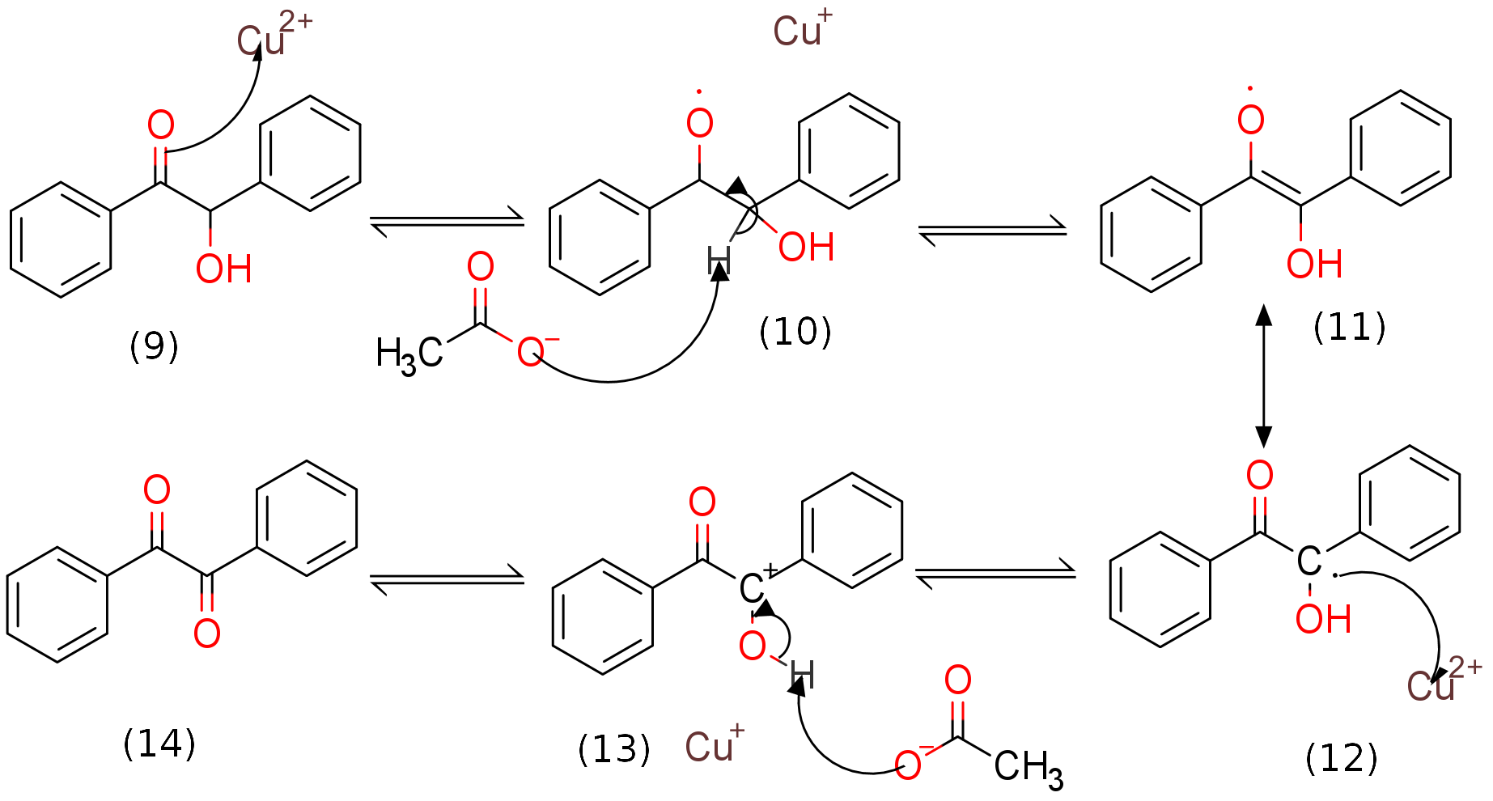
Esquema 4. Oxidación de la benzoína usando acetato de cobre.
Wigal, C. T. Modular laboratory program in chemistry, Chemical Education Resources ed.; Jeffers, J., Ed.; H. A. Neidig, 2000.

Slide 7
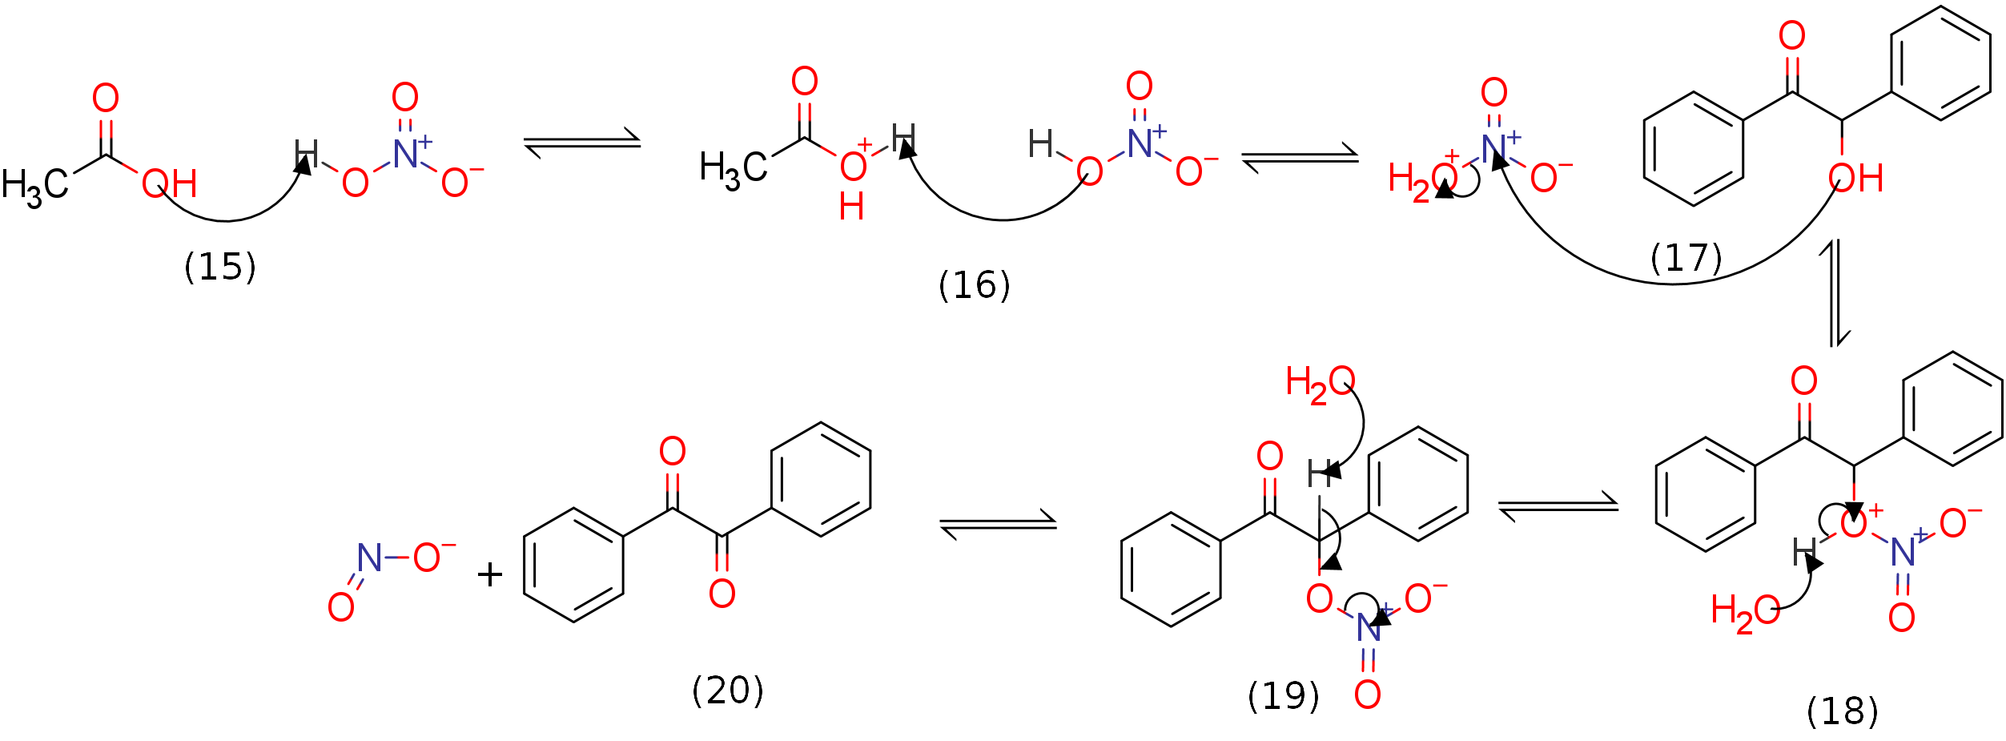
Esquema 5. Oxidación de la benzoína usando ácido nítrico.
Pavia, D. L.; Lampman, G. M.; Kriz, G. S. A small scale approach to organic laboratory techniques: A small-scale approach, 3rd ed.; Brooks/Cole Cengage Learning: United States, 2010; pp 266–276.

Slide 8
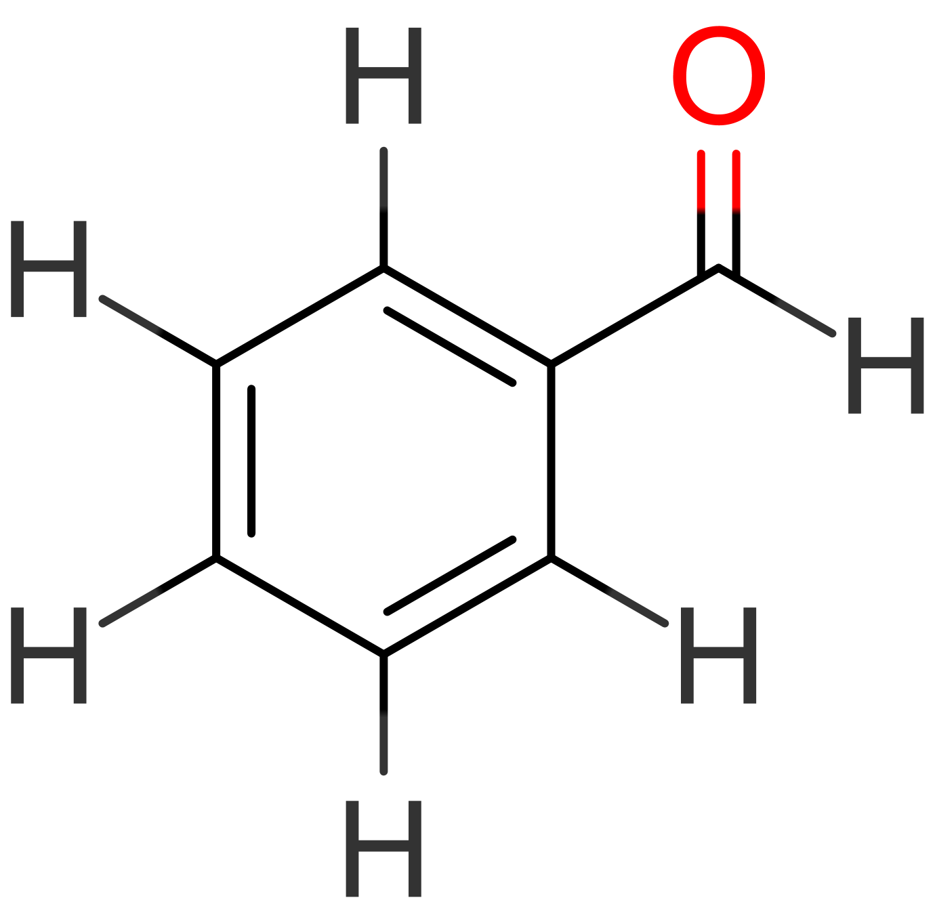
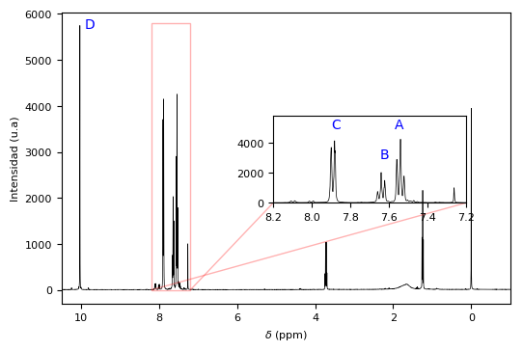
¹H-Benzaldehído
C
A
D
B
Señal | Int | Mult.
A | 1.88 | t
B | 0.89 | t
C | 1.77 | d
D | 1.00 | s
Etanol

Slide 9
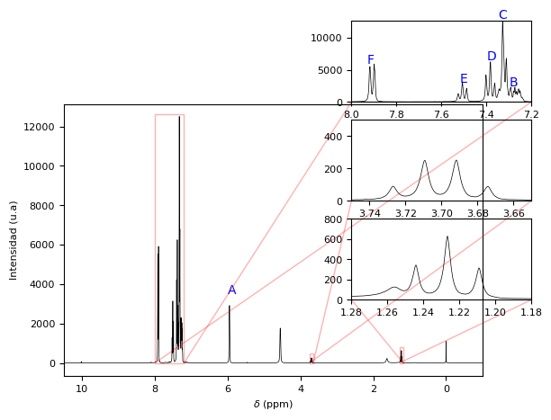
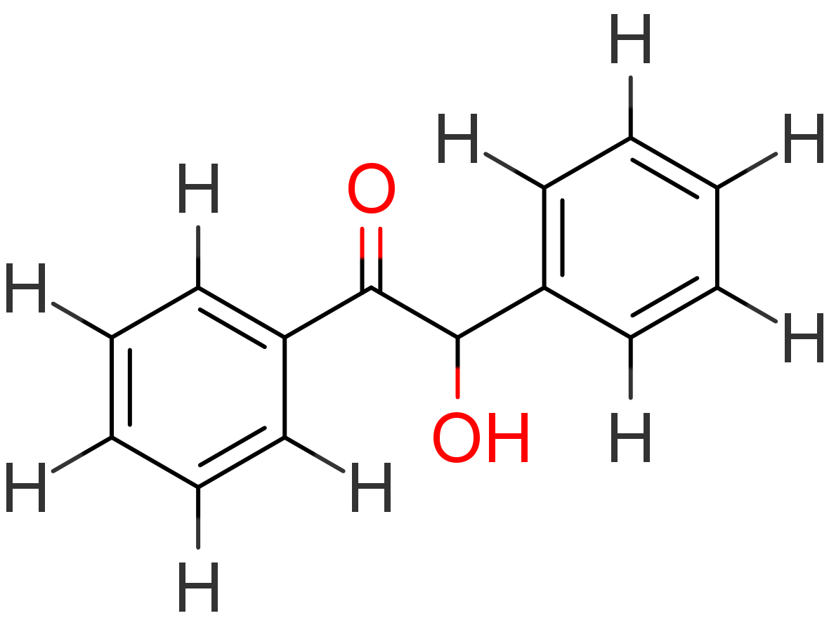
¹H-Benzoína
B
C
F
B
D
A
E
Señal | Int | Mult.
A | 1.00 | s
B + C | 4.80 | m
D | 2.10 | d
E | 1.08 | s
F | 2.01 | d
Etanol

Slide 10
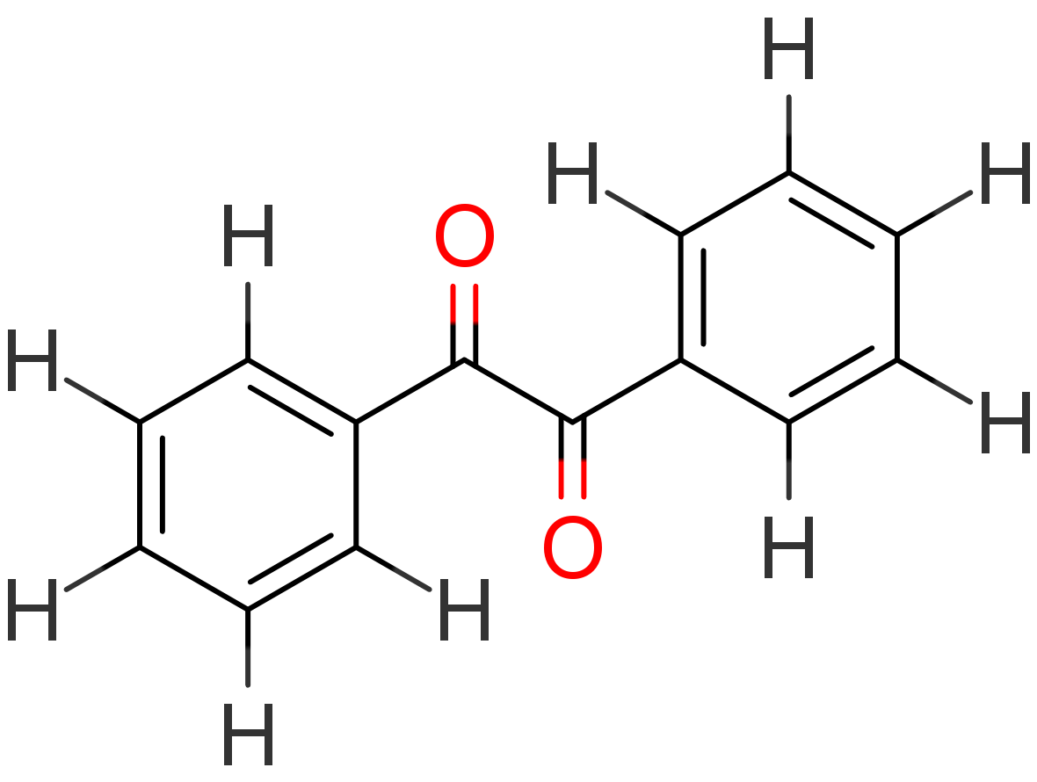
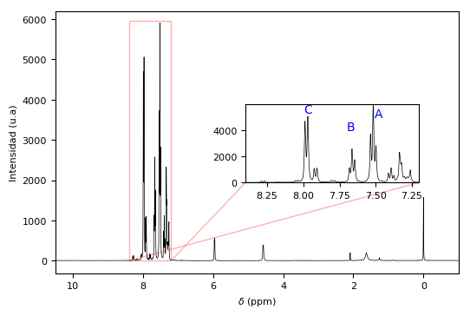
¹H-Benzil
A
C
B
C
A
B
Señal | Int | Mult.
A | 4.25 | t
B | 2.00 | t
C | 3.71 | d

